Slide 1
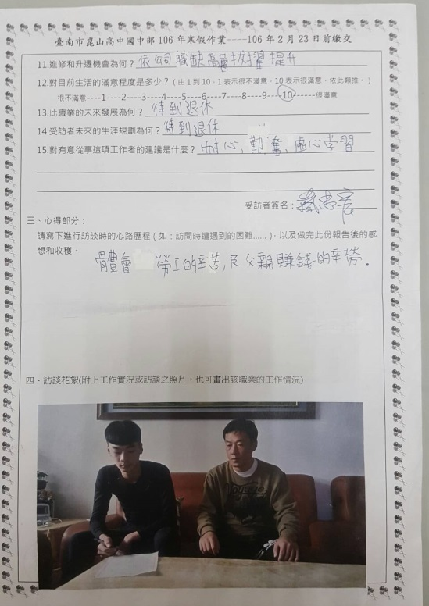
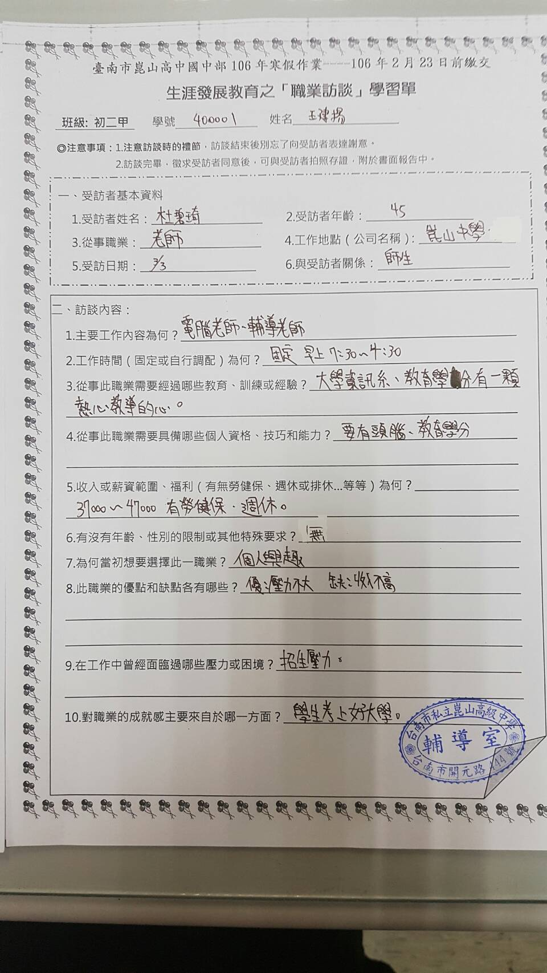
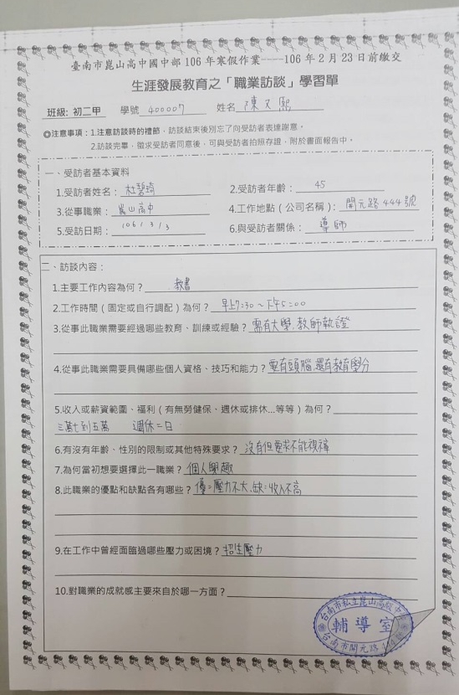
臺南市崑山中學105學年度生涯發展教育
職業訪談實施-子計畫十三 106.02.23(四)

